Slide 1

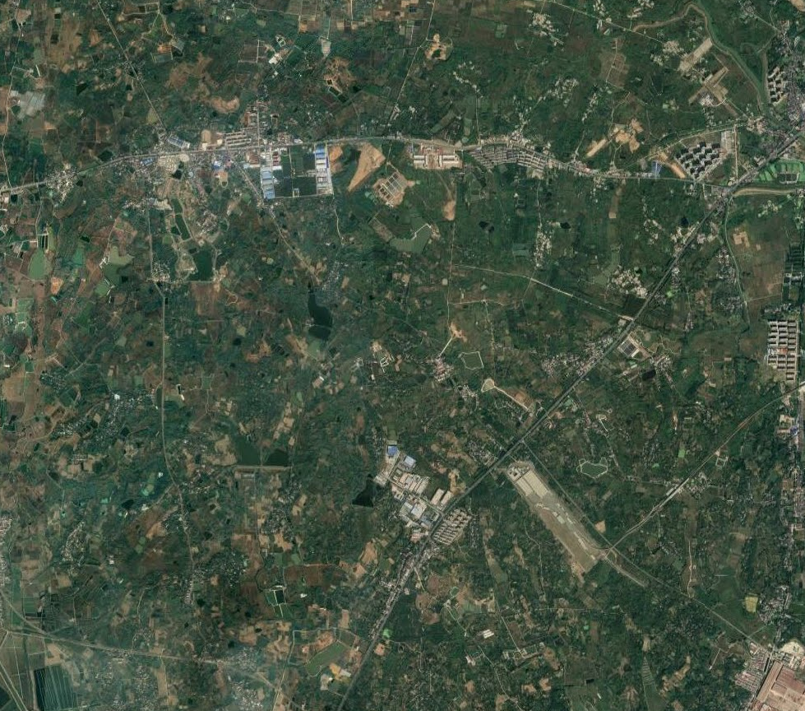
前言
红山路消防站被列为南京市“十三五”期间政府专职消防队建设方案，该消防站经GIS路径模拟发现仍存在消防盲区。经南京市消防救援支队、玄武区政府等多方协商，计划将红山路消防站位置进行调整，并组织开展黑墨营MCb040-28规划管理单元、主城区（城中片区）-丁家庄NJZCb050-04规划管理单元图则调整（红山路消防站项目） ，该图则修改成果已由市政府批复（宁政复〔2021〕45号）。
根据《中华人民共和国城乡规划法》，现将《南京黑墨营单元控制性详细规划》MCb040-28规划管理单元、主城区（城中片区）-丁家庄NJZCb050-04规划管理单元图则调整（红山路消防站项目）成果向社会予以公布。
《南京黑墨营单元控制性详细规划》MCb040-28规划管理单元、《南京市主城区（城中片区）-丁家庄、新尧隔离带、仙鹤单元控制性详细规划》NJZCb050-04规划管理单元图则调整（红山路消防站项目）
说明
1、本材料是为方便公众了解城市规划而制作的参考性文件。
2、本规划是城市发展的控制与引导性文件，不代表具体的项目实施计划和实施方案。一旦有建设行为，应依据批准的具体项目建设方案实施。
3、城市规划是不断优化更新的过程，规划内容以南京市规划和自然资源局存档备查的最新版本为准，同一地区同内容深度规划若有更新，南京市规划和自然资源局将依法在网站上公布，本材料自动作废。
4、本材料版权及解释权归南京市规划和自然资源局所有，未取得版权人的书面授权，谢绝改变、分发、发布或使用本材料图文资料。
南京市规划和自然资源局
二O二一年四月
地址：南京市中山路171号
邮编：210005
网址：http://ghj.nanjing.gov.cn/
电话：025-85896072

Slide 2
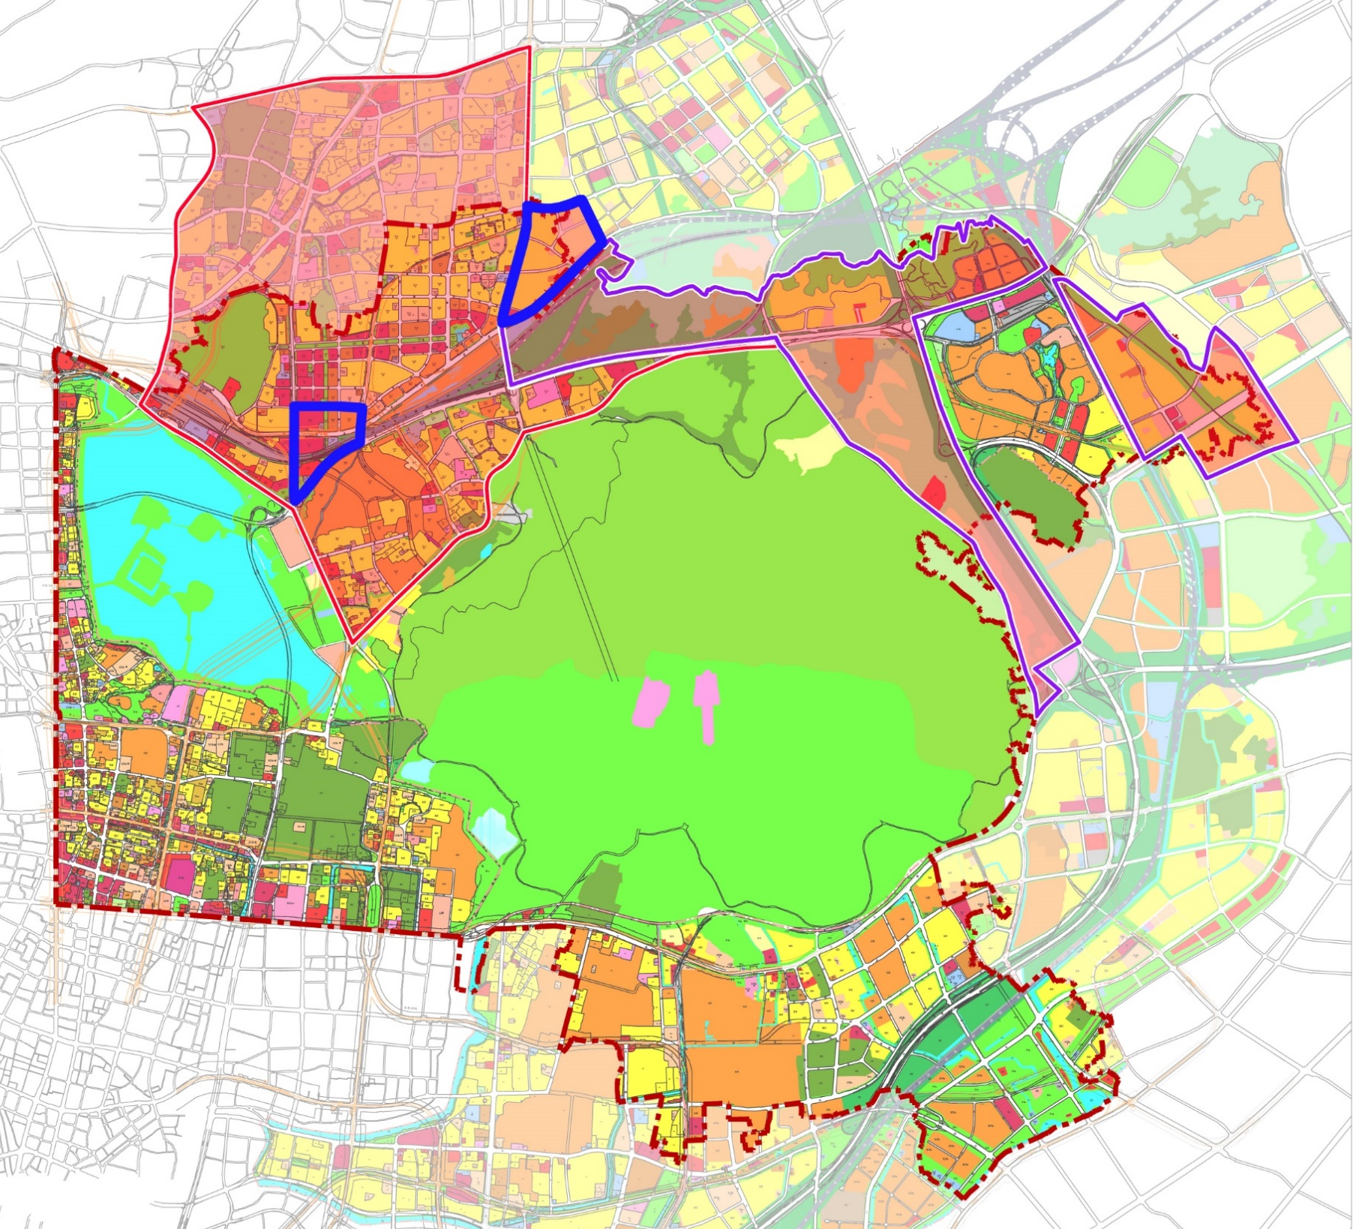
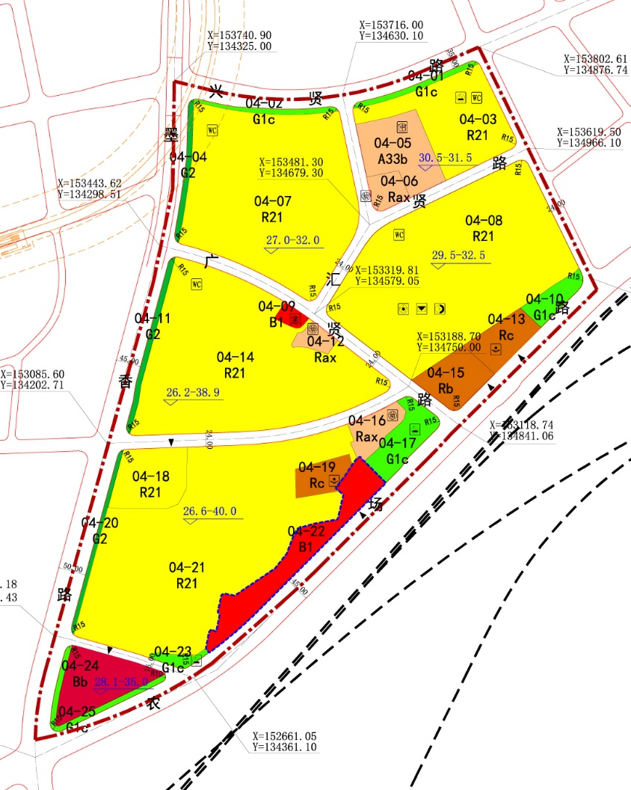
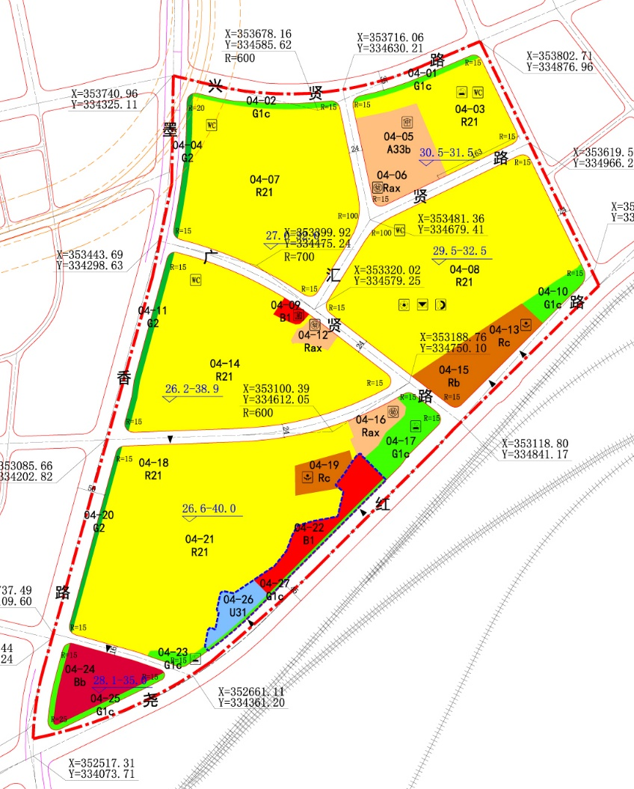
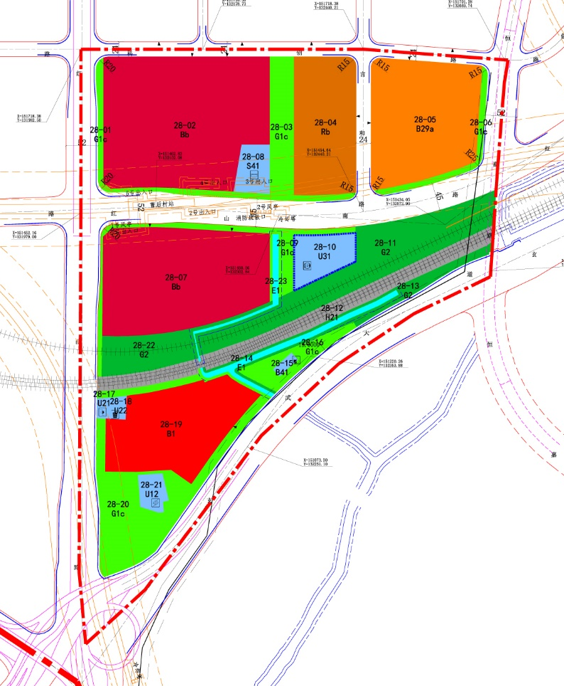

《南京市主城区（城中片区）—丁家庄、新尧隔离带、仙鹤单元控制性详细规划丁家庄NJZCb050-04单元图则调整研究（红山路消防站项目）》
项目区位
规划修改内容
修改范围涉及两个图则单元，分别位于黑墨营（MCb040）和主城区（城中片区）丁家庄(NJZCb050) 两个编制单元。
MCb040-28单元图则（原消防站所在单元）位于玄武区北部，北至科创路，南至玄武大道，西至红山路，东至恒嘉路，总面积42.05 公顷。原消防站占地0.68公顷。
NJZCb050-04单元图则（拟调整消防站单元）位于玄武区与栖霞区交界处，东至迎贤路，北至兴贤路，南至尧红路，西至墨香路，总面积65.93 公顷。
拟调整消防站用地NJZCb050-04-22地块（B1商业用地）划分为三个地块，东侧地块采用原编号为04-22，西侧地块采用新增编号为04-26，南侧地块采用新增编号为04-27。
地块NJZCb050-04-22地块：B1商业用地；用地面积由1.89公顷调整为1.13公顷。容积率、建筑高度、建筑密度、绿地率不变。
地块NJZCb050-04-26地块：新增U31消防用地；用地面积0.54公顷。容积率≤1.0；建筑高度≤24米，建筑密度≤35%，绿地率≥30%。
地块NJZCb050-04-27地块：新增G1c街旁绿地；用地面积0.22公顷。绿地率≥80%。
原消防站用地MCb040-28-10地块：用地性质调整为Rc基层社区中心；用地面积0.68公顷；容积率≤1.5；建筑高度≤24米；建筑密度≤40%；绿地率≥30%。
南京黑墨营单元（MCb040） 控规单元
南京市主城区（城中片区）-丁家庄、新尧隔离带仙鹤单元
兴贤路
墨香路
NJZCb050-04单元
(拟调整消防站位置)
^{尧红路}
恒嘉路
^{中央路}
红山路
^{科创路}
Mcb040-28单元
(原消防站位置)
^{玄武大道}
^{中山路}
玄武区
^{中山东路}
NJZCb050-04调整前
NJZCb050-04调整后
MCb040-28调整前
MCb040-28调整后
批准单位 | 南京市人民政府
批准文号 | 宁政复〔 2021 〕 45号
动 态 更 新 信 息 栏
拟修改图则位置示意图

